Slide 1
LA ECONOMÍA Y POBLACIÓNEN EL ANTIGUO RÉGIMEN
MARÍA SANZ
IES SAN JUAN BAUTISTA

Slide 2
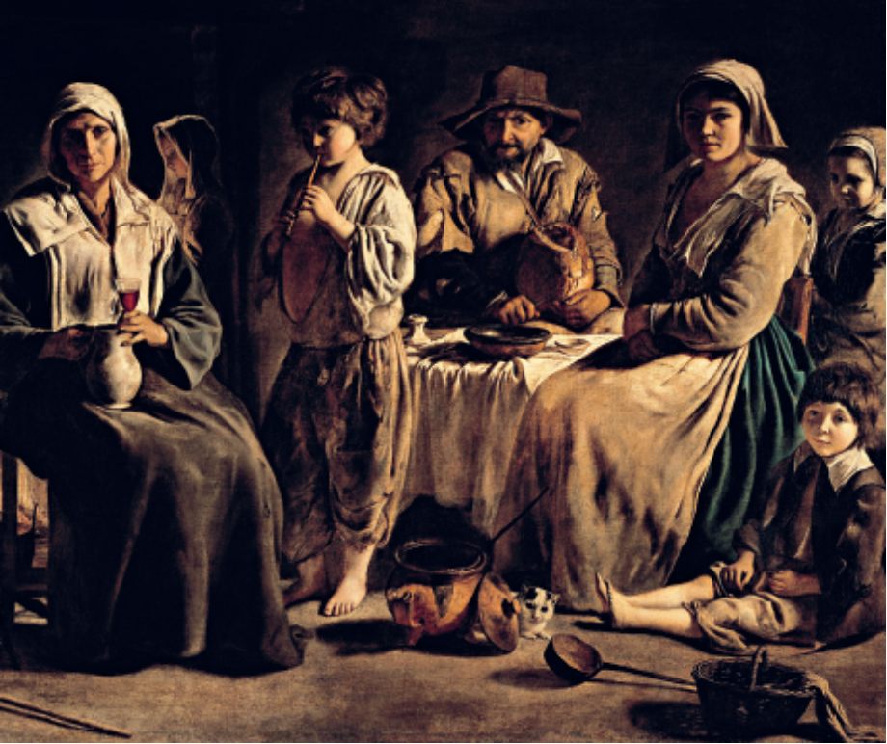
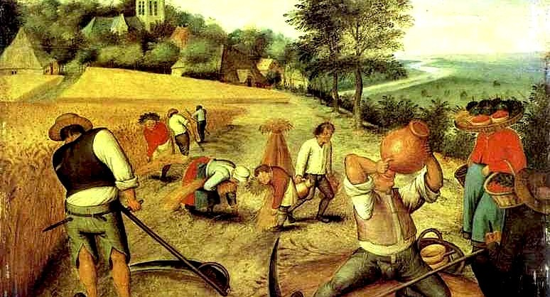
La economía en el Antiguo Regimen
LAS ACTIVIDADES AGRARIAS
  Fuente básica de la economía del A. Régimen que era la AGRICULTURA.
  Agricultura tradicional con escasa productividad de carácter extensivo.
  Utilización de sistemas agrarios tradicionales como los barbechos o los campos abiertos.
  Importancia de la Ganadería igualmente tratada de una manera poco productiva.
  Poco a poco se van realizando algunas transformaciones en relación a lo que conocemos como la FISIOCRACIA:
    Rotaciónes de los campos y aparición de nuevos cultivos que cambian la situación.
    Mejora de los útiles de labranza, “Enclosures” protocapitalistas en G. Bretaña, plantaciones en las colonias.

Slide 3
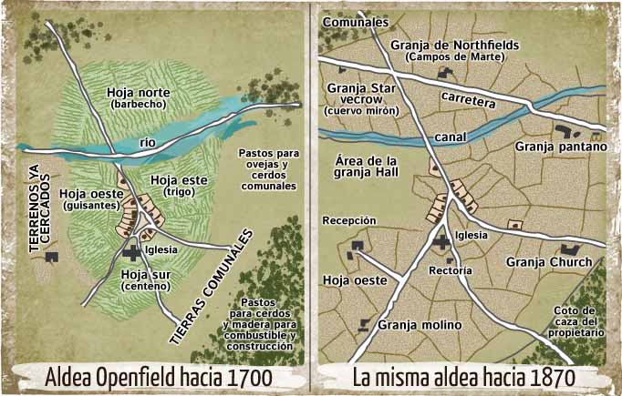

Slide 4
Una economía preindustrial de base agrícola
Una economía preindustrial caracterizada por:
Mayor importancia del sector primario.
Industria de base artesanal.
Medios arcaicos y producción
Una sociedad agraria:
El 80% de la población vivía en zonas rurales.
La agricultura era poco productiva por el atraso tecnológico, la dependencia de fenómenos naturales, predominio de la propiedad señorial de la tierra.
En esta época se dieron dos tipos de explotación agrícola: campos abiertos u open field y cercamientos o bocage.
Existían tierras de propiedad comunal (zonas de bosque y pasto para el ganado.

Slide 5
El régimen señorial y las cargas impositivas
La tierra era propiedad de los señores feudales. Sus posesiones o señoríos podían ser de dos tipos:
Señorío territorial- las tierras son propiedad del señor y el campesino tenía que pagar unas rentas determinadas.
Señorío jurisdiccional en el que el señor ejercía justiciar, nombraba cargos y percibía impuestos por el uso de los monopolies señoriales (Molino, forja, etc).
Los campesinos pagaban muchos impuestos a tres destinatarios:
Al rey Se pagaban impuestos directos sobre las rentas e indirectos sobre productos de consumo.
A los señores : Por el derecho de explotación de la tierra y por los demás derechos señoriales.
A la Iglesia: El diezmo eclesiástico.
A menudo provocaban revueltas campesinas.

Slide 6
LAS ACTIVIDADES INDUSTRIALES
  Poca industria en el antiguo régimen.
  MANUFACTURAS de tipo artesanal en pequeños talleres.
  GREMIOS que controlaban la actividad artesanal (aprendiz, artesano, oficial, precios, salarios…).
  Igualmente podemos ver en la industria del A. Régimen como se van produciendo transformaciones.
    Trabajo a domicilio que traslada la producción a los medios rurales
    Aparición de los grandes talleres en Inglaterra desde mediados del XVIII que incrementan producción y beneficios.
LAS ACTIVIDADES COMERCIALES
  Comercio interior no muy importante hasta el XVIII. (Caminos, carruajes, ríos, etc.)
  Importancia del comercio ultramarino hasta el XVIII y después todavía más. (rutas comerciales con América y África).
  Creación de compañías comerciales en Inglaterra y Holanda
  TRANSFORMACIONES EN EL SECTOR COMERCIAL: A partir del XVIII sobre todo:
    Mejores caminos, eliminación de aduanas en los distintos países.
    Creación de SOCIEDADES MERCANTILES bajo la protección del ESTADO.
    En el COMERCIO EXTERIOR: Mejoras técnicas de navegación, configuración del CAPITALISMO COMERCIAL, Comercio con las COLONIAS y GLOBALIZACIÓN EN GENERAL.

Slide 7
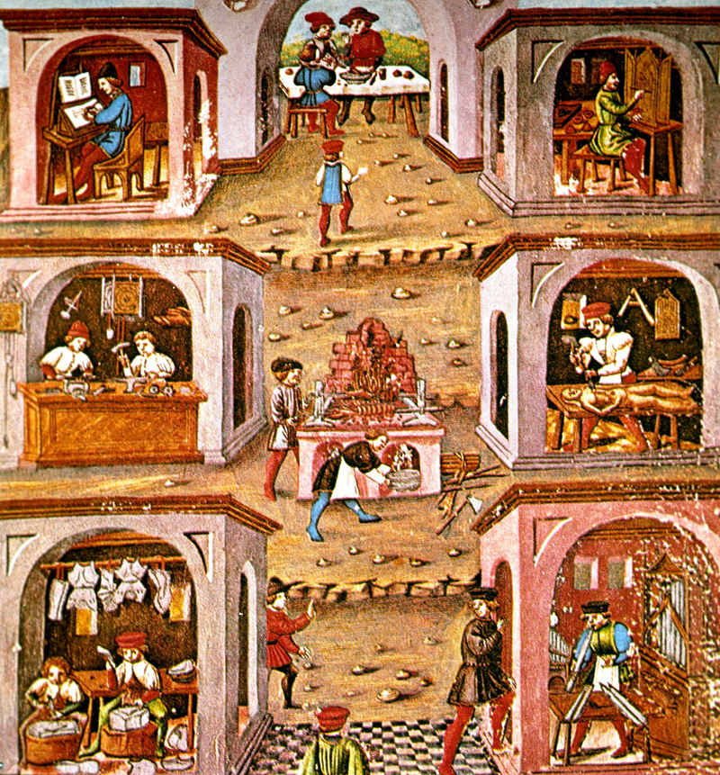
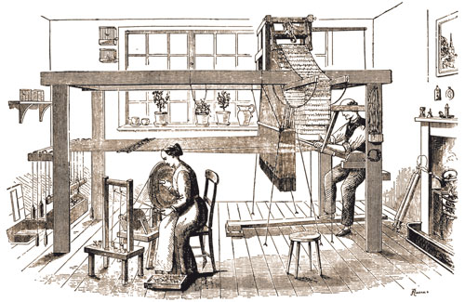

Slide 8
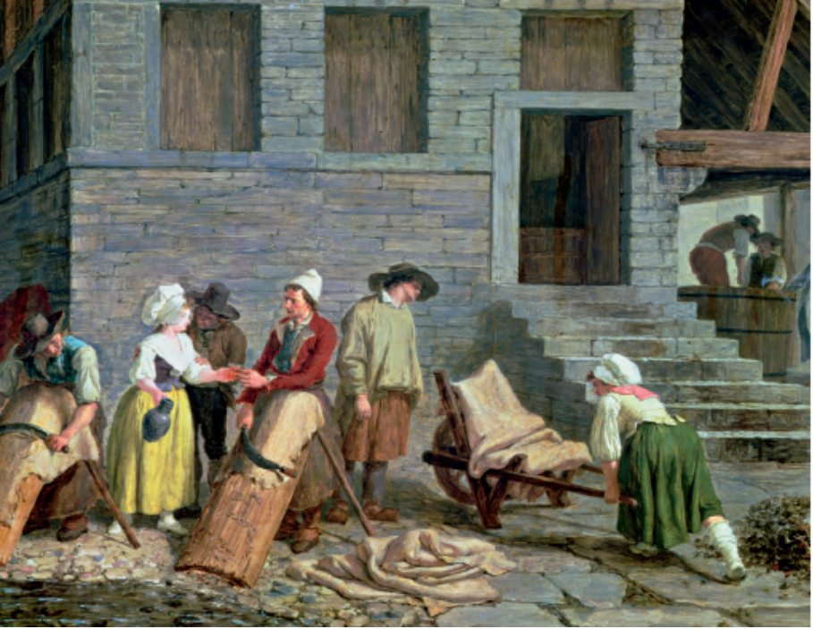
La industria artesanal
Se caracteriza por la pervivencia del sistema gremial.
El gremio era una agrupación de artesanos que controlaban en régimen de monopolio toda la producción artesanal de cada oficio.
El gremio controlaba:
La calidad de la producción
El precio final
El acceso al oficio.
El trabajo artesanal se basaba en pequeños talleres y en la elaboración de todos los procesos de la producción

Slide 9
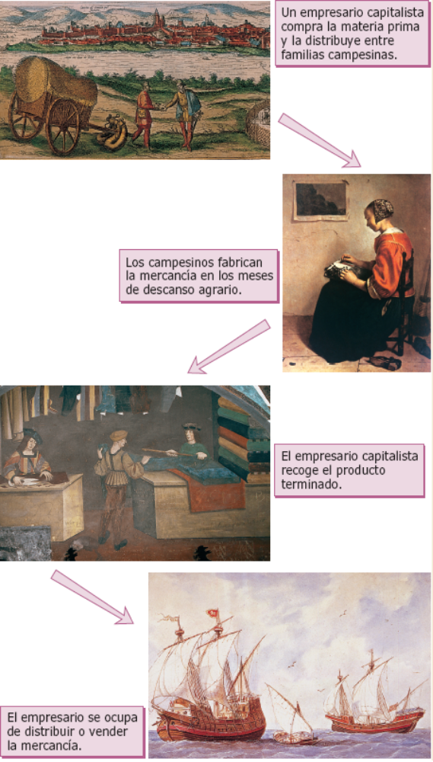
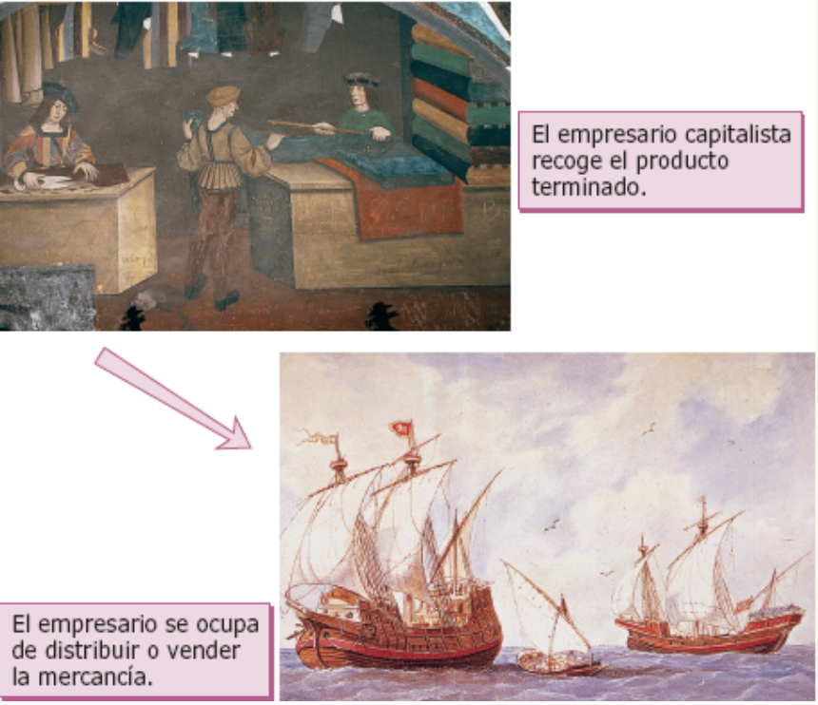
La industria artesanal
Un empresario capitalista compra la materia prima y la distribuye entre familias campesinas
Nuevas formas de producción
Los campesinos fabrican la mercancía en los meses de descanso agrario
El sistema de trabajo
a domicilio
(domestic system)
El empresario capitalista recoge la mercancía
El empresario se ocupa de distribuir o vender la mercancía

Slide 10
En el siglo XVII se desarrolla el sistema de trabajo a domicilio (domestic system)
La industria artesanal
Se escapaba del control de los gremios
Aumentaba la producción

Slide 11

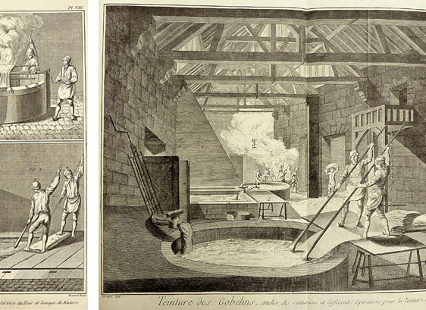
La industria artesanal
Otra forma de producción eran las fábricas patrocinadas por el Estado (“manufacturas reales”)‏

Slide 12
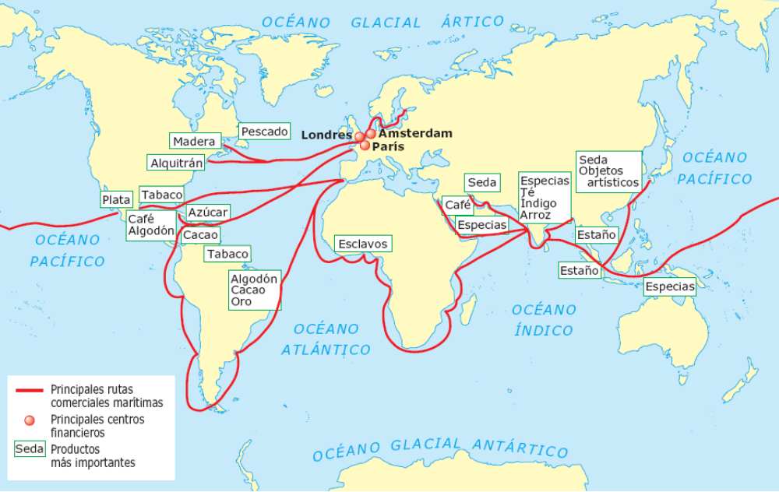
El comercio
El comercio internacional
Se benefició de:
La expansión colonial y del aumento de la demanda
La expansión colonial de los Estados modernos
(España, Portugal, Francia, Inglaterra y los Países Bajos) estableció
Monopolios de comercio
Compañía de las Indias
Control por grandes compañías privilegiadas

Slide 13
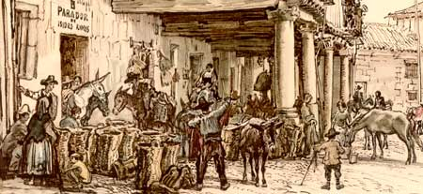
El comercio interior
El comercio interior se desarrollaba
En mercados (semanales) y ferias (anuales)‏
Substituidas por lonjas o centros de contratación (diarias)‏

Slide 14
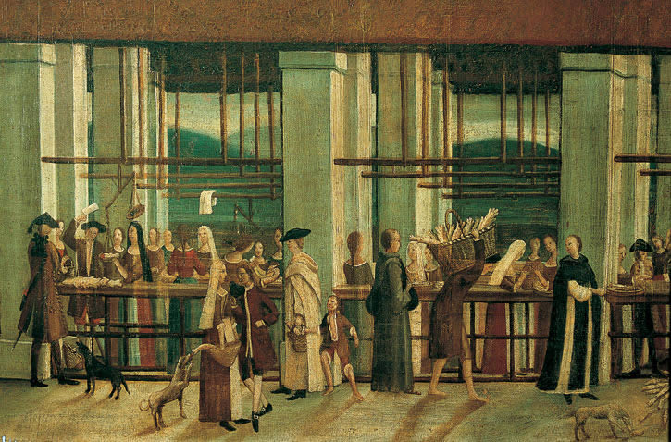
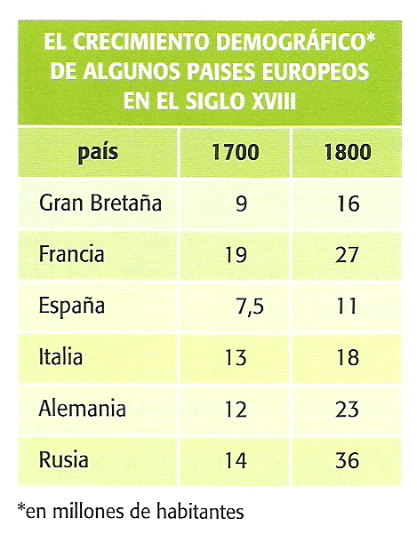
La población europea experimentó un crecimiento en la segunda mitad del siglo XVII, pasando de 110 millones en 1700 a 187 en 1800. Este crecimiento estuvo basado en el descenso de la mortalidad en especial de la mortalidad infantil como consecuencia de la desaparición de la peste bubónica. Por otro lado, la natalidad se mantuvo elevada. La agricultura aún era la fuente principal de la riqueza en el siglo XVIII y ocupaba a la mayor parte de la población (entre el 80% en Francia y el 90% en Rusia).

